Slide 1
Introdução a circuitos
Eduardo Furlan Miranda
Baseado em: Tangon, LG; Santos, RC. Arquitetura e organização de computadores. EDE, 2016. ISBN 978-85-8482-382-6.

Slide 2
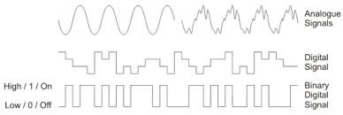
Representações
Níveis lógicos
Uma faixa de valores determina um nível
Ex.: telégrafo
Analógica = contínua
  Quantidades físicas variando ao longo de uma faixa de valores
Digital = discreta
  Dispositovos eletrônicos, magnéticos, mecânicos, pneumáticos

Slide 3
Sistema Digital
Vantagem
  Facilidade de projeto, integração e armazenamento
  Operação programada (códigos)
  Pouca sensibilidade à variação da fonte de tensão, ao envelhecimento e à temperatura
Desvantagem
  Conversões de analógico para digital (A/D) e de digital para analógico (D/A)

Slide 4
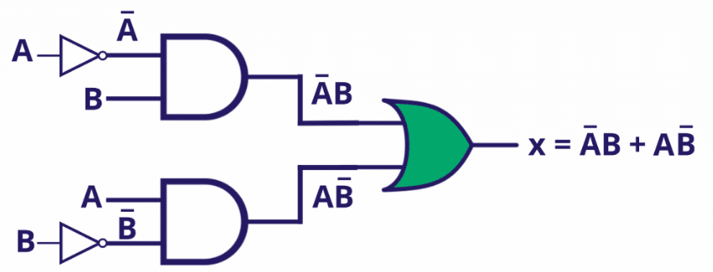
Lógica combinacional
As saídas dependem só das variáveis de entrada
Não existe armazenamento de valores no circuito

Slide 5
Circuitos combinacionais básicos
  Habilitação / Desabilitação, Codificador, Multiplexador, Decodificador, Demultiplexador, Gerador de Paridade, Verificador de Paridade, Comparador, Circuitos Aritméticos: Somador, Shifter (deslocador), Subtrator

Slide 6
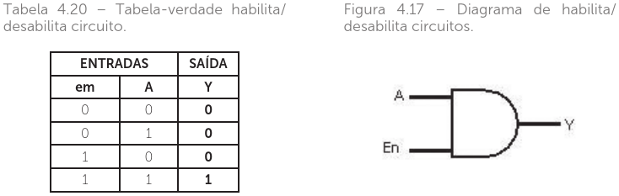
Circuito Habilitado → En = 1 → Permite o sinal de entrada para a saída
Circuito Desabilitado → En = 0 → Não se permite a passagem do sinal de entrada para a saída

Slide 7
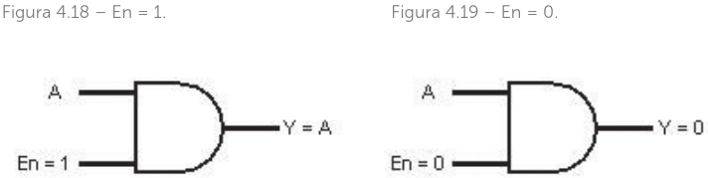
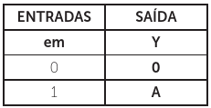

Slide 8
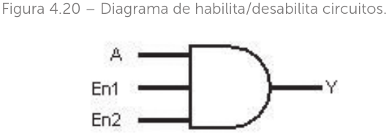
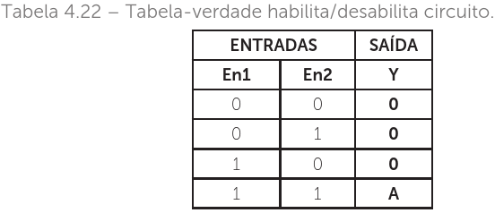

Slide 9
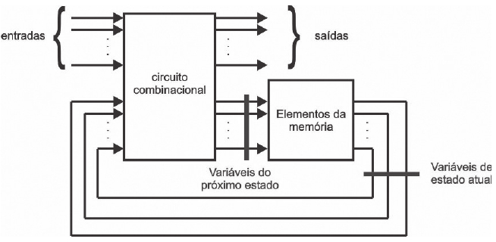
Lógica sequencial
Valores de sinais de saída dependem dos valores do sinal de entrada e dos valores de sinal armazenados
  São geralmente pulsados
Armazena o estado atual
Visto nos slides anteriores

Slide 10
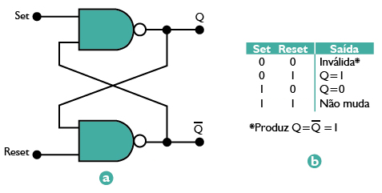
LATCHES SR
Implementa um circuito básico de memória
2 estados estáveis
Pode usar AND, OR, NOT, NAND, e NOR

Slide 11
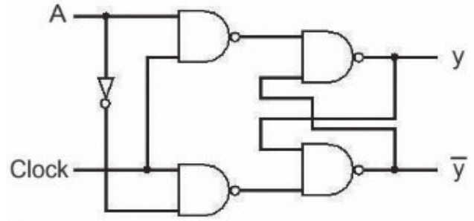
Flip-Flop D
(D = Dados)
2 latches ligados em série
(continua)

Slide 12
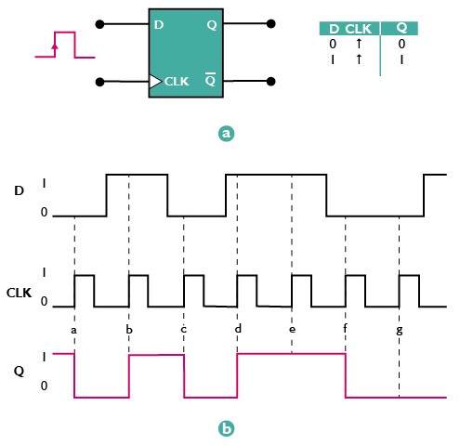

Slide 13
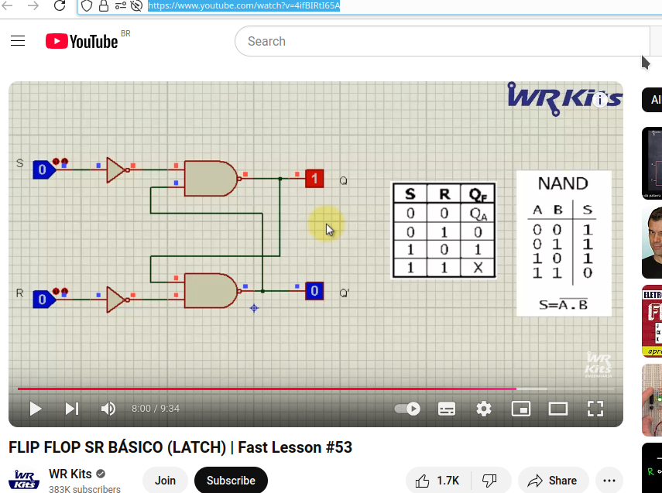

Slide 14
